Slide 1
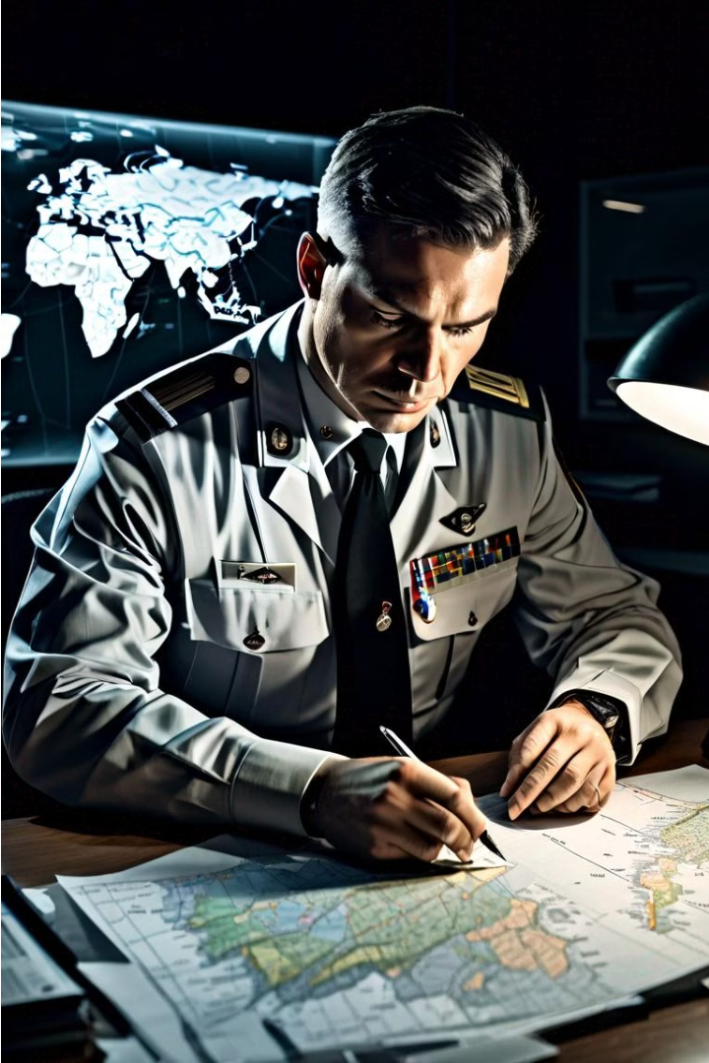
Соотношение теоретического и эмпирического в познавательной деятельности военных кадров
Мышление всегда было и остается предметом изучения самых разных дисциплин: гносеологии и логики, психологии и педагогики, физиологии и кибернетики. Вопрос о природе мышления (сознания) и его отношении к бытию является основным вопросом философии. В диалектико-материалистической философии мышление понимается как процесс отражения объективной действительности, как высшая ступень человеческого познания. Многогранная, сложная и ответственная деятельность командира, которая носит преимущественно интеллектуальный характер, диктует потребность в познании закономерностей мыслительного процесса, его основных методов и форм, путей совершенствования культуры мышления.
Выполнил:
Петухов Владлен Иванович
Научный руководитель:
Лаврикова Наталия Игоревна

Slide 2
Культура мышления командира
Наглядно-действенное мышление
1
Первый этап развития мышления, связанный с непосредственным взаимодействием с предметами и ситуациями. Характеризуется конкретностью, опорой на практический опыт.
2
Наглядно-образное мышление
Второй этап, предполагающий оперирование представлениями и образами. Позволяет решать задачи, выходящие за рамки непосредственного восприятия.
Словесно-логическое мышление
3
Высший уровень мышления, основанный на использовании понятий, суждений и умозаключений. Обеспечивает абстрактное, теоретическое познание действительности.

Slide 3
Роль системы методов в интеллектуальной деятельности командира
Методы-подходы
Методы-приемы
Уровни методов
Диалектико-материалистический подход, системный, комплексный, структурный, исторический, экономический, логический и другие. Формируют общие позиции и стратегию познания.
Наблюдение и эксперимент, анализ и синтез, аналогия, индукция и дедукция, моделирование. Конкретные инструменты познания военного дела.
Философские, общенаучные и военно-специальные методы. Определяют универсальность и специфику применения в военном деле.

Slide 4
Организация умственного труда
Гигиена умственного труда
Рациональная организация рабочего места
Соблюдение режима работы и отдыха, ритмичность умственной деятельности. Важно для поддержания работоспособности.
Создание комфортной и упорядоченной обстановки, способствующей сосредоточенной умственной работе.
Планирование и учет
Завершение и оформление
Четкое представление о задачах, сроках и порядке выполнения интеллектуальной деятельности. Обеспечивает ритмичность работы.
Систематизация, обработка и хранение результатов умственного труда для дальнейшего использования.

Slide 5
Культура приобретения и переработки информации
Активизация внимания
Совершенствование восприятия
Развитие памяти
Рациональное чтение
Развитие способности концентрироваться на получаемой информации, минимизируя отвлечения.
Использование эффективных приемов запоминания и воспроизведения информации.
Овладение методиками быстрого и продуктивного чтения для усвоения знаний.
Целенаправленное, системное восприятие информации с выделением существенных деталей.

Slide 6
Культура передачи информации
Культура речи
Культура письма
Культура планирования
Лаконичность, логичность, выразительность устной речи командира. Важно для ясной и убедительной передачи информации.
Владение различными формами письменной речи - от боевых документов до личных записей. Необходимо для четкой фиксации и передачи информации.
Умение составлять логичные, целенаправленные планы, отражающие суть решаемых задач. Ключевой элемент управленческой деятельности.

Slide 7
Роль человеческого фактора в военном деле
Производство вооружения и техники
Зависит от знаний, опыта и самоотверженности людей, занятых в оборонной промышленности.
Комплектование и подготовка армии
Мобилизационные возможности и качество личного состава определяются состоянием человека в обществе.
Военно-научный потенциал
Профессионализм ученых и исследователей влияет на разработку новых образцов оружия и решение проблем военного искусства.
Боевая мощь армии
Решающую роль играют знания, выучка, дисциплина и духовные качества военнослужащих.

Slide 8
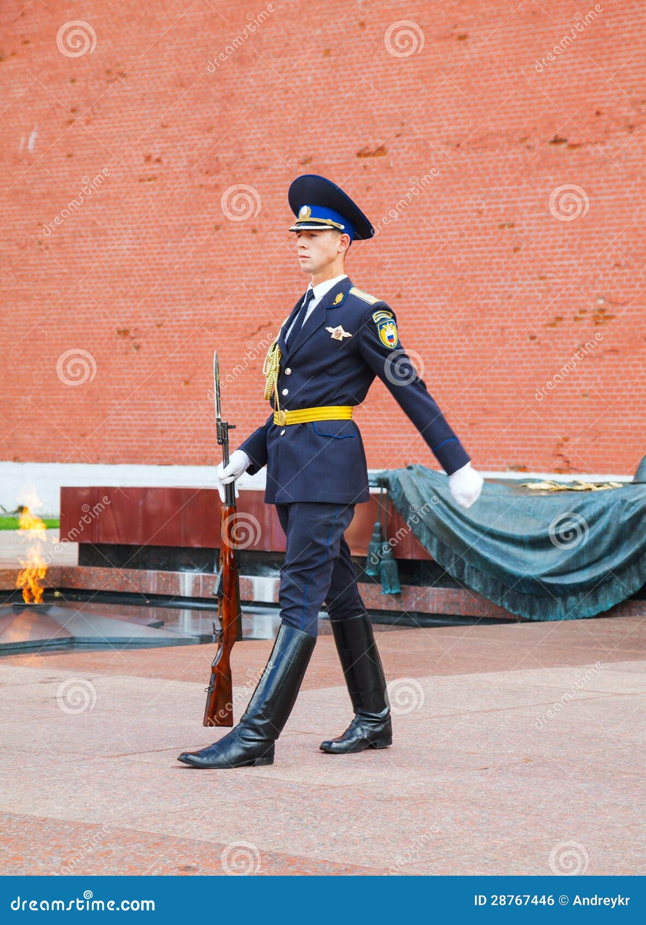
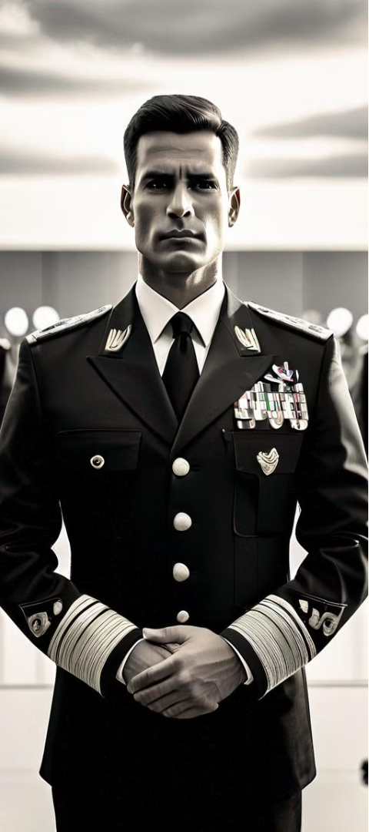
Заключение
1
Единство теории и практики
2
Культура мышления командира
Теоретический и эмпирический методы познания дополняют друг друга в интеллектуальной деятельности военных кадров.
Включает развитие различных видов мышления, овладение методами познания, рациональную организацию умственного труда.
3
Роль человеческого фактора
Определяющее влияние знаний, выучки, дисциплины и духовных качеств военнослужащих на боевую мощь армии.

